Slide 1
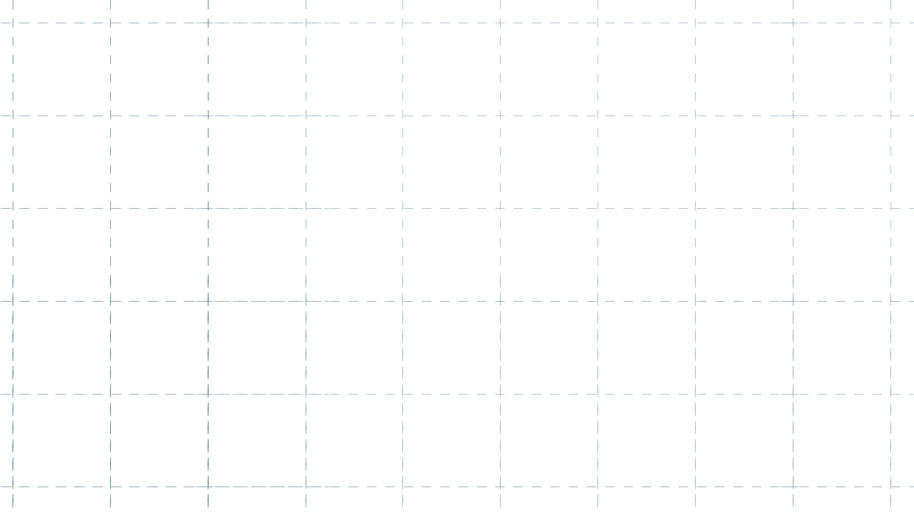






Slide 2





21 x 3 + 21 x 7 = ?
190
200
210

Slide 3
6 x 101 – 6 x 1 = ?
600
599
598

Slide 4




Thứ ... ngày ... tháng ... năm ….

Slide 5


Slide 6



Mỗi ô tô chở 34 học sinh. 12 ô tô như thế chở bao nhiêu học sinh?
34 x 12 = ?

Slide 7


34 x 12 = ?
Ta có thể tính như sau:
3 4 x 12 = 34 x (10 +2 )
= 34 x 10 + 34 x 2
= 340 + 68
= 408

Slide 8

34
12
2 nhân 4 bằng 8, viết 8; 2 nhân 3 bằng 6 viết 6 .
x
68
1 nhân 4 bằng 4 viết 4 (dưới 6);
1 nhân 3 bằng 3 viết 3.
34
408
Hạ 8; 6 cộng 4 bằng 10, viết 0, nhớ 1; 3 thêm 1 bằng 4 viết 4.
* Lưu ý:
- 68 là tích riêng thứ nhất (68 đơn vị).
- 34 là tích riêng thứ hai (34 chục hay 340 đơn vị).
- Viết tích riêng thứ hai lùi sang trái một cột (so với tích riêng thứ nhất).

Slide 9

Các bước tính nhân với số có hai chữ số:
Bước 1 : Đặt tính theo cột dọc
Bước 2 : Nhân từ phải sang trái
Chú ý:
Tích riêng thứ nhất (là thừa số thứ nhất nhân với chữ số hàng đơn vị).
Tích riêng thứ hai (Thừa số thứ nhất nhân với chữ số hàng chục).
Viết tích riêng thứ hai lùi sang trái một cột – một chữ số (so với tích riêng thứ nhất).
Bước 3 : Cộng các tích riêng lại

Slide 10


Slide 11
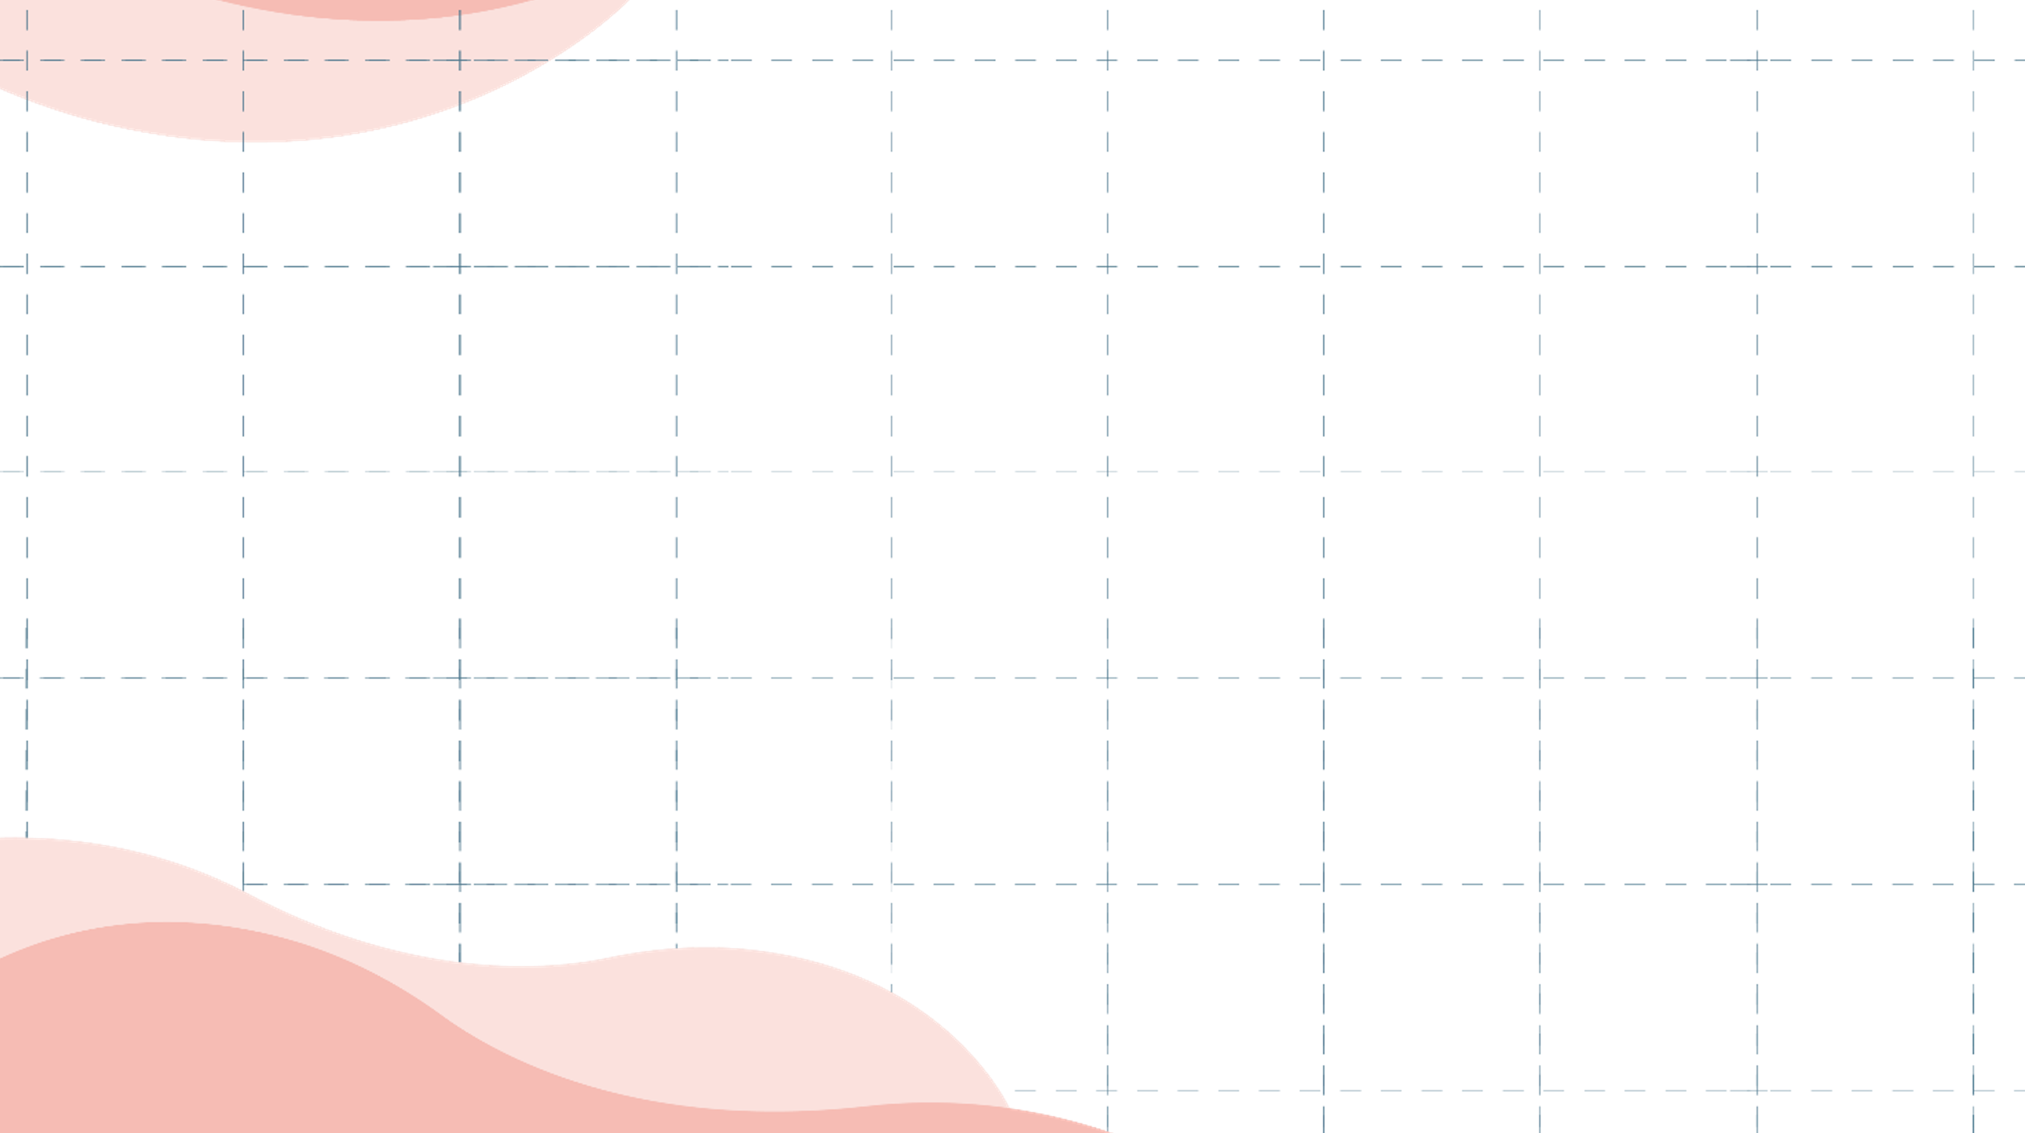

1
Làm vào
bảng con
Đặt tính rồi tính

Slide 12
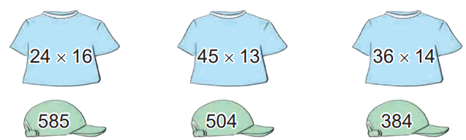
2
Chọn kết quả thích hợp cho mỗi phép tính.
Thảo luận
nhóm đôi

Slide 14
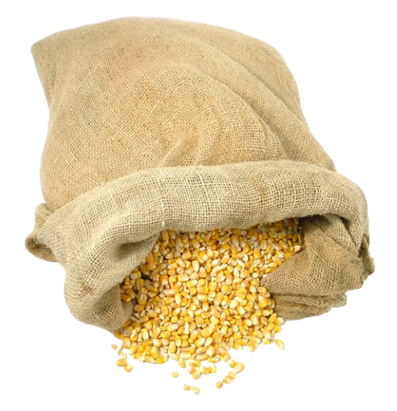
3
Cửa hàng có 18 bao ngô, mỗi bao cân nặng 35 kg. Hỏi cửa hàng đó có tất cả bao nhiêu ki-lô-gam ngô?
Tóm tắt:
1 bao: 35 kg
18 bao: ? kg
Bài giải:
Số kg ngô cửa hàng có là:
35 x 18 = 630 (kg)
Đáp số: 630 kg ngô

Slide 15




